Slide 1
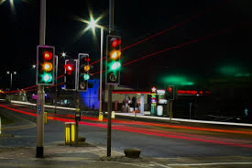



신호제어를 개선한 아두이노 기반의 스마트 신호등
세션4 - 9팀
2016150045 손병국
2016152046 김태훈
2016152050 최현호

Slide 2
목차
1 종합설계 개요
6 개발방법
2 관련연구 및 사례
7 업무분담
3 시스템 수행 시나리오
8 수행일정
4 시스템 구성도
9 Git Hub
5 개발환경
10 필요기술 및 참고문헌

Slide 3
종합설계 개요
1
1. 연구 개발 배경
본 설계기획에서는 기존의 신호등 시스템의 한계인 주위 상황을 파악하지 못하는 점을 개선하고자 스마트 신호등을 설계하였다.
2. 연구 개발 목표
기존 신호등 체계에서 해결하지 못했던 교통체증을 측정된 이산화탄소량을 이용해서 신호등을 제어함에 따라 교통체증 문제점을 해결하여 공익사회에 이바지.
3

Slide 4
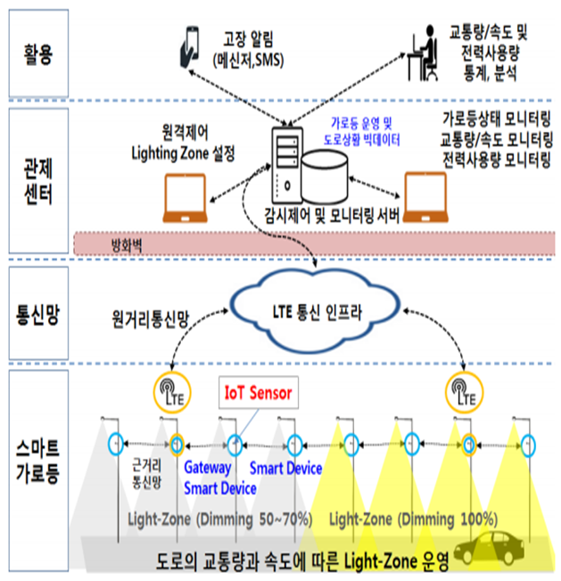
관련연구 및 사례
2
1. 스마트 가로등
- 도로조명과 부가기능
(CCTV, 소음진동, 대기오염 측정 등)을 가짐
- 가로등주나 가로등기구에 추가 장비를
설치하여 확장된 서비스를 제공
에너지 절감형으로 신재생에너지 결합
디밍을 통한 에너지 절감
- 고장여부 판단 등 자가진단 기능
에너지 절감효과 및 유지관리 편의성 도모
4

Slide 5
관련연구 및 사례
2
2. 시각적 주의 신호등
- 교통신호등의 구조적인 형태 정보(모양, 밝기, 대비, 색상 등)을 기반 한 시각적 주의 영역과 spot-lights 영역 검출을 통해 복잡한 시내 도로 환경에서 교통신호등을 검출
- 교통신호등은 운전자의 시인성을 높일 수 있는 위치에 설치되고 또한 구조적인 고유한 형태와 색상을 지니고 있는 특징들을 이용하여 교통신호등을 검출
- 검출된 두 영역들의 모양과 색상 분석을 통해 교통신호등을 검출
- 사후판독 기능이 차량 영상기록장치에 결합한 안전운전 지원시스템으로 제안한 방안이 유용하게 적용될 수 있음
5

Slide 6
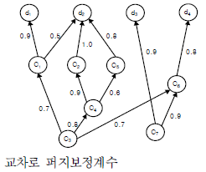
관련연구 및 사례
2
3. 최적교통 신호등
제한된 도로에 급증하는 자동차로 인해서,
기존의 교통신호등은 최적주기기능을 상실
퍼지 규칙을 이용하여 교차로에서의
평균주행속도와 평균대기시간을 개선
인터넷을 이용해서 위험한 도로,
공사 중인 도로 및 최적의 교통상황을
예보하는 기능을 제공
6

Slide 7












관련 연구 및 사례
2
배기가스 측정 센서를 이용하여 배기가스가 일정량
이상이 되면 신호를 더 길게 잡아 차량의 교통체증 해결
2. 보행자 신호등 버튼을 눌러 다음 신호가 보행자 신호가
되도록 제어
3. 신호등에 탑재된 아두이노 간 WEB server연결을 통해 정보를 공유하고 관리자 권한으로 직접 제어 가능
4. WEB server를 통해 제어할 정보들은 SQL을 통해 저장
조도 센서로 밝기를 측정하여 LED밝기를 제어
2. 낮에는 불필요한 에너지를 절약
3. 밤에는 운전자의 시야 확보
4. 신호등과 신호 정보를 공유하여 신호 색에 맞는 점멸등을 깜박여서 보행자와 운전자의 시야를 확보
7

Slide 8
관련연구 및 사례
2
 | 스마트 가로등 | 시각적 주의 신호등 | 최적교통신호등 | 개선된 스마트 신호등
실시간 모니터링 | O | X | O | O
점멸등을 이용한보행자, 운전자의 가시거리 확보 | X | O | X | O
배기가스량 측정 | X | X | X | O
8

Slide 9
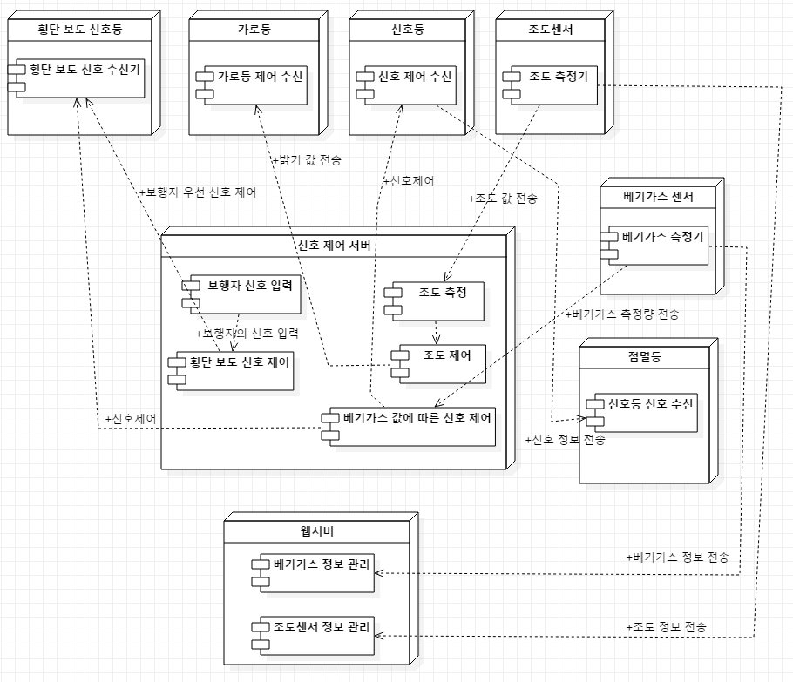
시스템 수행 시나리오
3
9

Slide 10





시스템 구성도
3
신호등
가로등
보행자 신호등
보행자 신호 전환 스위치
배기가스 센서
아두이노 키트
10
10

Slide 11





개발환경
5
H/W
아두이노
배기가스 센서
LED
조도센서
1. 아두이노에 배기가스 센서를 설치하여 배기가스량을 측정
2. 가로등에 설치된 조도센서를 이용하여 밝기를 측정하여
가로등의 밝기를 조절
S/W
Visual Studio
MY SQL
HTTP서버
1. 아두이노 기반으로 Visual Studio를 이용하여 C언어를 중심으로 개발
2. 측정된 배기가스량을 데이터베이스에 저장하여 통계 및 관리
11

Slide 12
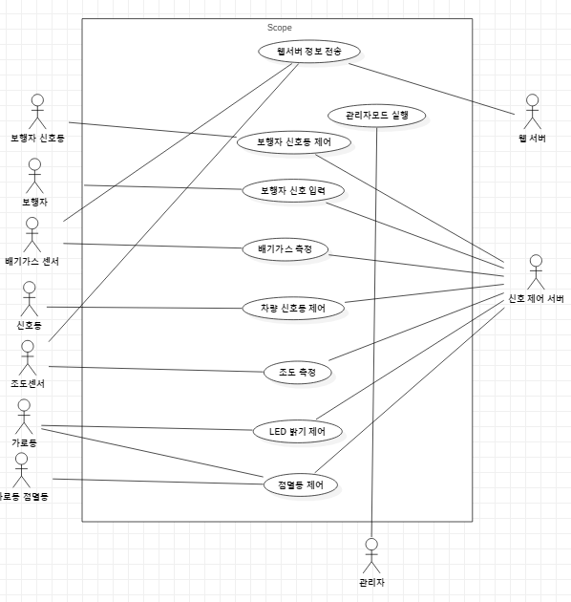
개발 방법
6
12

Slide 13
개발 방법
6
기능정의
1. 조도 측정
2. 배기가스량 측정
3. 점멸등 제어
4. 조도에 따른 LED 밝기 제어
5. 차량 신호등 제어
6. 보행자 신호 입력
7. 보행자 신호등 제어
8. 측정된 배기가스량 수집
9. 측정된 조도측정값 수집
10. 관리자 권한을 이용한 강제 신호제어
13

Slide 14
업무분담
7
 | 김태훈 | 손병국 | 최현호
자료수집 | - 신호등 제어 및 스마트 가로등 자료조사 - 아두이노 센서 자료수집 - 아두이노 웹서버 구축 자료수집
설계 | 아두이노 간 상호연결 아두이노 웹서버 구축 MMC 제어 설계 | 배기가스 센서를 아두이노와 연결 및 신호 제어와 융합 신호 변화에 따른 점멸등 변화 설계 | 조도 센서와 아두이노 연결 전반적인 가로등과 신호등, 차량을 설계
구현 | 아두이노를 웹서버에 연결 DB에 구축된 정보를 바탕으로 웹서버에서 아두이노 제어명령 모듈 MMC 제어 모듈 | 배기가스량 측정에 따른 신호제어 알고리즘 모듈 신호에 따라 변하는 점멸등 모듈 | - 조도센서를 이용한 스마트 가로등 모듈
테스트 | 아두이노 센서 테스트 통합테스트 및 유지보수
14

Slide 15
수행일정
8
항목 | 추진사항 | 12월 | 01월 | 02월 | 03월 | 04월 | 05월 | 06월 | 07월 | 08월
주제선정 및 자료조사 | 종합설계 주제 탐색하여 주제 선정 선정된 주제를 기준으로 자료조사
시스템 설계분석 및 요구사항 정의 | 시스템 흐름을 분석,시스템 설계도 작성 UML 툴을 이용하여 요구사항 정의
코딩 및 테스트 | - 코딩 - 코딩 된 프로그램 테스트 및 디버깅
보고서 작성 및 발표자료 준비 | 종합설계 프로그램 중간보고서 작성 PPT를 비롯한 발표자료 준비
발표 및 최종보고서 작성 | 최종 발표 최종적으로 종합된 결과물을 바탕으로 최종보고서 작성
15

Slide 16
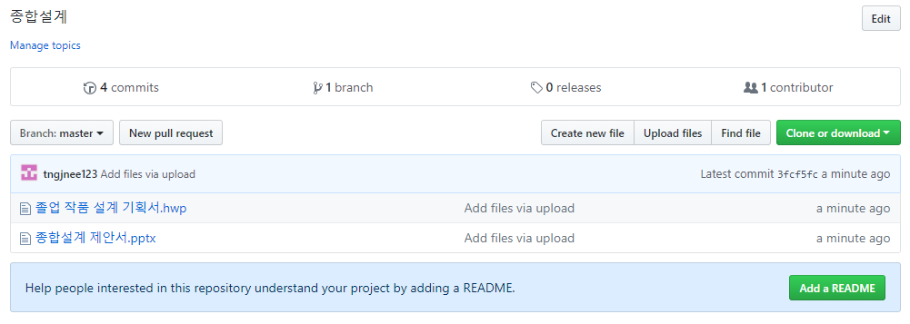
GitHub
9
https://github.com/tngjnee123/C-/upload
16

Slide 17
필요기술 및 참고 문헌
10
[1] 문정현, 우윤식, 이상욱, 유기한, 최영선, 김순곤, “IoT기반의 스마트 가로등시스템 실증에 관한 연구”, 한국조명·전기설비학회 학술대회논문집, pp.66-66, 2018.5.
[2] 전자공학회논문지 51(6), 2014.6, 132-142 Journal of the Institute of Electronics and Information Engineers 51(6), 2014.6, 132-142
[3] 전자공학회논문지-CI 40(4), 2003.7, 1-12 The Institute of Electronics Engineers of Korea - Computer and Information 40(4), 2003.7, 1-12
17

